Slide 1

LABORATÓRIO DE HARDWARE E SISTEMAS OPERACIONAIS
TECNOLOGIA EM ANÁLISE E DESENVOLVIMENTO DE SISTEMAS
Prof. Me. Matheus Raffael Simon

Slide 2
Clocks (Timers)

Slide 3
Clocks (Timers)
SO pode atuar de duas maneiras diferentes: Dois tipos de relógios:
hardware (clock hardware) e software (clock driver);
Clock Hardware
Dispositivo que gera pulsos síncronos;
Localizados na CPU ou na placa-mãe;
Sinal utilizado para a execução de instruções;
Presente em qualquer sistema multiprogramado;
Fundamental para ambientes Time-sharing ;
Frequência de clock: Número de vezes que o pulso se repete por segundo (Hz).
Notes:
O clock é um termo que indica a velocidade de processamento de uma CPU, medida em Hertz (Hz).

Slide 4
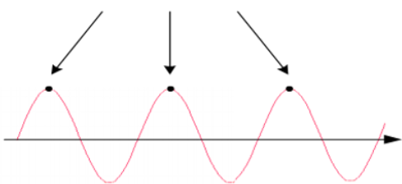
Clocks Hardware
Dois tipos:
Básico: usa o sinal da rede elétrica (110/220 V) para fazer contagem (50/60 Hz) - cada oscilação da rede é uma interrupção.
Clock Hardware

Slide 5
Clocks (Timers)
Com 03 componentes - oscilador de cristal, contador e registrador. (programável)
Contador recebe o valor armazenado no registrador;
A cada pulso do oscilador, o contador é decrementado de uma unidade;
Quando o contador zera, é gerada uma interrupção de clock (interrupção da CPU);
Precisão.
Notes:
Um oscilador de cristal é um componente eletrônico que utiliza a ressonância de um cristal em vibração de um material piezoeletrônico, para criar um sinal elétrico com uma frequência bastante precisa

Slide 6
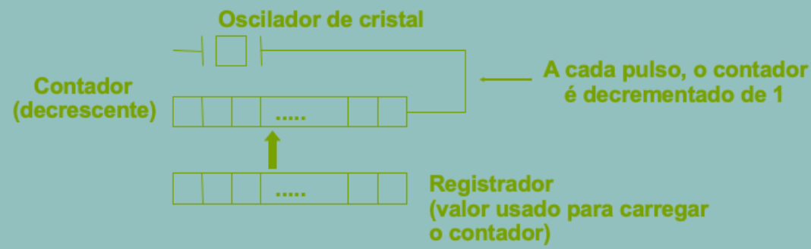
Clocks Hardware

Slide 7
Clocks Hardware
Relógios programáveis podem operar de diversos modos:
One-shot mode
Ao ser iniciado, o relógio copia o valor contido no registrador, e decrementa o contador a cada pulso do cristal;
Quando o contador chega a zero, uma interrupção ocorre;
Recomeça por intervenção de software.

Slide 8
Clocks Hardware
Relógios programáveis podem operar de diversos modos: Square-wave mode
Repete o ciclo automaticamente, sem intervenção de software.
As periódicas interrupções geradas pela CPU são chamadas de clock ticks (pulsos do relógio).

Slide 9
Clock Software
Hardware - gera interrupções em intervalos conhecidos (clock ticks);
Tudo o mais é feito por Software: clock driver ;
Funções do clock driver:
Manter a hora do dia;
Evitar que processos executem por mais tempo que o permitido;
Supervisionar o uso da CPU;
Cuidar da chamada de sistema alarm;
Fazer monitoração e estatísticas;
Prover temporizadores “guardiões” para os dispositivos de E/S.

Slide 10
Clock Software
Hora e data correntes:
Checa a CMOS (Uso de baterias para não perder as informações);
Pergunta ao usuário;
Checa pela rede em algum host remoto.
Número de clock ticks:
Desde às 12 horas do dia 1º de janeiro de 1970 no UNIX;
Desde o dia 1º de janeiro de 1980 no Windows.

Slide 11
Clock Software
Manter a Hora do Dia
Incrementar contador a cada tick;
Três abordagens:
Contador com 64 bits - alto custo;
Contar em segundos - ticks/seg;
Ticks relativos à hora que o sistema foi iniciado.

Slide 12
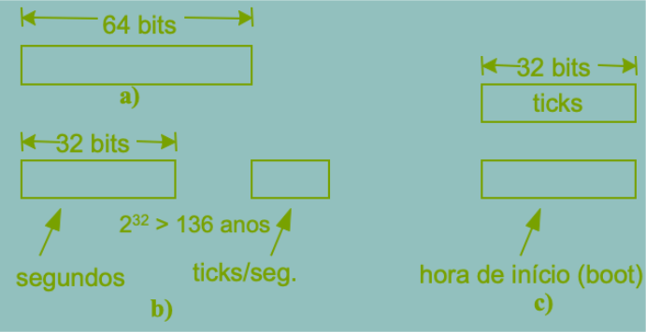
Clock Software
Manter a Hora do Dia

Slide 13
Clock Software
Controlar duração da Execução dos Processos
Execução inicia - escalonador inicia contador - número de ticks do quantum;
Contador é decrementado a cada tick;
Contador = 0 - hora de acionar escalonador (que pode trocar o processo).

Slide 14
Clock Software
Supervisão do uso da CPU
Quanto tempo o processo já foi executado?
Processo inicia - novo clock (segundo relógio) é iniciado;
Processo ´e parado - clock é lido;
Durante interrupções - valor do clock é salvo e restaurado depois;
Possível usar a tabela de processos - variável global armazena o tempo (em ticks).

Slide 15
Clock Software
Alarmes (Avisos)
Processos podem requerer “avisos” de tempos em tempos;
Avisos podem ser: um sinal, uma interrupção ou uma mensagem;
redes de computadores - pacotes não recebidos devem ser retransmitidos;
Uma lista encadeada com os tempos dos alarmes pendentes é mantida:
Simulação de vários relógios virtuais em um único relógio físico.

Slide 16
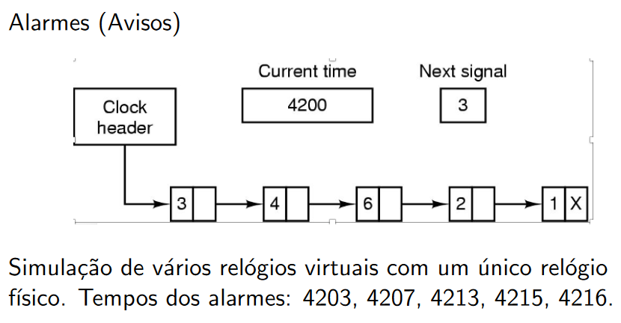
Clock Software

Slide 17
Clock Software
Temporizadores Guardiões
Esperar por um certo tempo e realizar uma tarefa:
Deltat - registrador (contador);
Quando contador zera - procedimento é executado;
Onde usar?
acionador de disco flexível: somente quando o disco está em rotação na velocidade ideal é que as operações de E/S podem ser iniciadas.

Slide 18
Clock Software
Tarefas básicas do driver de relógio (clock driver ) durante uma interrupção:
Incrementar o tempo real;
Decrementar o quantum e comparar com 0 (zero);
Contabilizar o uso da CPU;
Decrementar o contador de alarme;
Gerenciar o tempo de acionamento de dispositivos de E/S.

Slide 19
Clock Software
Tarefas básicas do driver de relógio (clock driver ) durante uma interrupção:
Incrementar o tempo real;
Decrementar o quantum e comparar com 0 (zero);
Contabilizar o uso da CPU;
Decrementar o contador de alarme;
Gerenciar o tempo de acionamento de dispositivos de E/S.

Slide 20
Overclock
Segundo Torres: “overclock é a técnica de se configurar qualquer tipo de componente eletrônico em um clock acima do especificado”.
Traduzindo ao pé da letra, além do clock, significa alterar propositadamente o barramento da placa mãe, de forma a obrigar o processador a trabalhar mais rápido.
Os fabricantes de processadores consideram o overclock como uma “técnica proibida”.

Slide 21
Overclock
Diminui a vida útil do processador.
Pode inutilizar ou danificar outras peças do computador.
Porém....
O overclock aumenta o desempenho do computador, sem que seja preciso fazer upgrades na máquina.
Assim sendo, cabe ao usuário decidir se o fará ou não, desfrutando dos prazeres de sua realização e arcando com suas consequências.
Notes:
Exemplo do carro a 200 km/h.

Slide 22
Tipos de overclock
Existem três tipos básicos de overclock: de barramento, de multiplicador e os dois simultâneos.
O overclock de barramento é o mais indicado, por uma simples razão: é o tipo de overclock que vai dar um melhor desempenho real, pelo fato de que todo o conjunto (processador, memória RAM, placa-mãe) trabalhará também em overclock.
Notes:
Exemplo do carro a 200 km/h.

Slide 23
Overclock de Barramento
Considerado o que menos compromete a estabilidade do sistema e que oferece maior aumento de desempenho.
Pode ser feito de três formas: com jumpers (placas antigas), através do setup e por meio de software.
Por software apenas em placas projetadas para tal fim (consultar manual).
Notes:
Exemplo do carro a 200 km/h.

Slide 24
Overclock de Barramento
O overclock de barramento feito através do Setup, faz-se na base da tentativa e erro. Ao acessar as configurações de FSB, CPU External Clock, ou algo do gênero, você deve ajustá-las, salvar suas configurações ao sair e observar o que acontece com o computador. Se ele iniciar normalmente, seu overclock funcionou com sucesso. Se o computador não ligar, você precisa reiniciar sua BIOS.
Notes:
Exemplo do carro a 200 km/h.

Slide 25
Overclock de Multiplicador
Considerado o mais clássico método de overclock.
Altera-se o multiplicador instalado no barramento das placas instaladas.
Alterando o multiplicador, você aumentará a freqüência interna do processador, fazendo-o trabalhar mais rápido do que deveria.
Antigamente fazer esse tipo de overclock era impossível, já que os multiplicadores vinham travados de fábrica. Hoje em dia, os multiplicadores vêm destravados, o que facilita a obtenção de resultados ainda mais satisfatórios.
Notes:
Exemplo do carro a 200 km/h.

Slide 26
Consequências do Overclock
Se o overclock é uma técnica tão boa, porque os fabricantes têm tanta preocupação com relação a ele?
Ele realmente danifica o processador.
Notes:
Exemplo do carro a 200 km/h.

Slide 27
Consequências do Overclock
TORRES: “tecnicamente falando, o overclock diminui a vida útil dos componentes envolvidos e pode inclusive levar à queima de componentes. Isso ocorre principalmente por causa de um fenômeno chamado eletromigração.
Em áreas internas do processador que operam a temperaturas muito altas, o superaquecimento do processador faz com que o silício perca a sua condutividade elétrica.
Esse fenômeno não ocorre de uma vez, mas sim ao longo do tempo, e daí o material semicondutor do processador vai perdendo suas características de condutividade (o que demora alguns anos pra acontecer)”.
Notes:
Exemplo do carro a 200 km/h.

Slide 28
Consequências do Overclock
Se o overclock é uma técnica tão boa, porque os fabricantes têm tanta preocupação com relação a ele?
Ele realmente danifica o processador.
Levando em consideração que um processador é desenvolvido para durar aproximadamente vinte anos, e que caso seja feito overclock nesse processador seu tempo de vida diminua 75%.
Notes:
Exemplo do carro a 200 km/h.

Slide 29
Devo fazer Overclock?
O overclock garante ao praticante um ganho de performance de 5% a 30%, dependendo do grau atingido.
Intel ou AMD possuem os maiores Clocks?
Caso tenha um equipamento não tão novo e potente e já pretenda trocar ele no futuro, e queira jogar jogos mais pesados nele, sim.
Porém lembre-se, alguns processadores já vem de fábrica otimizados para essa função, como a série K da intel.
Notes:
Intellll chega a 5Ghz

Slide 30
Créditos
Ciro Francisco Imhof Júnior
https://repositorio.ufsc.br/handle/123456789/183793
Notes:
Intellll chega a 5Ghz

